Slide 1
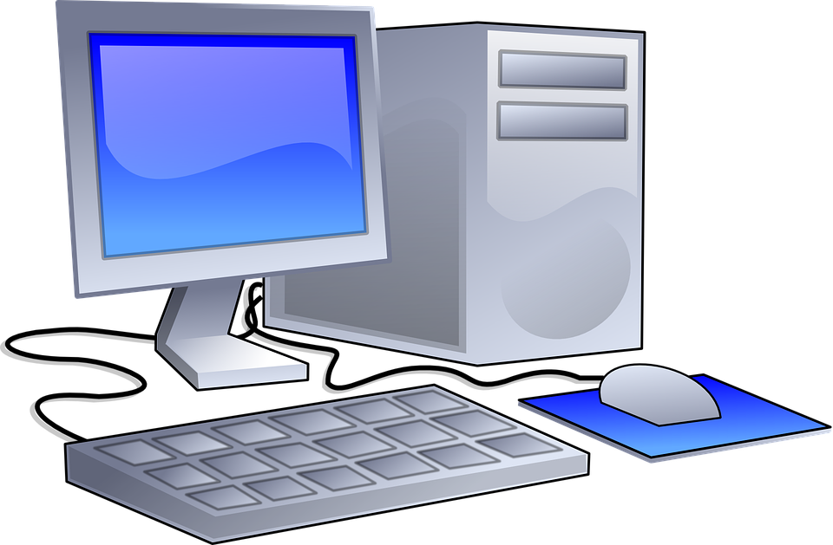
1장 파이썬 소개
두근두근
파이썬 수업

Slide 2
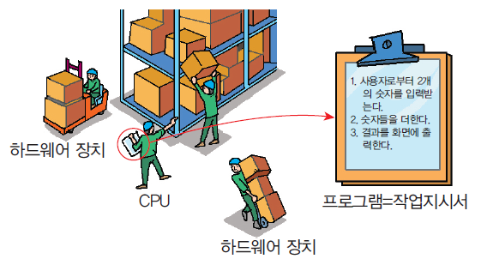
컴퓨터 프로그램
컴퓨터에 일을 시키려면 인간이 컴퓨터에게 자세한 명령어(instruction)들의 리스트를 주어야 한다.
프로그램 (program) : 컴퓨터가 수행할 명령어를 적어놓은 문서

Slide 3
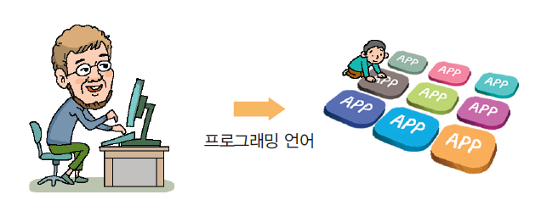
프로그래밍 언어
프로그램은 ‘프로그래밍 언어’로 작성된다. 프로그램을 만드는 사람을 ‘프로그래머‘라고 한다.

Slide 4
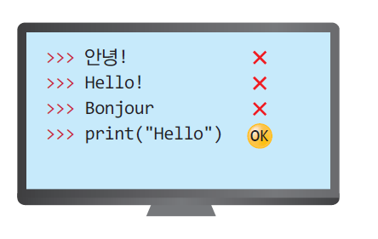
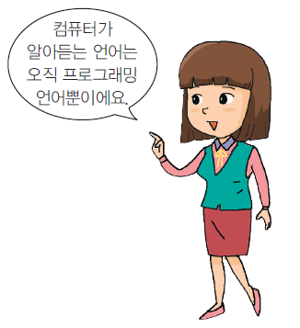
프로그래밍 언어
컴퓨터는 사람의 언어를 이해할 수 없다!
’프로그래밍 언어‘는 컴퓨터가 이해하는 언어이다.

Slide 5
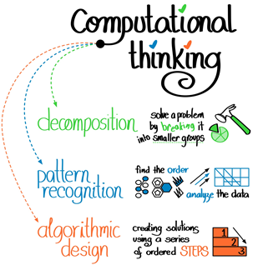
프로그래밍이 어디에 도움이 될까?
컴퓨터를 여러분 마음대로 제어할 수 있다.
자신이 해결해야 하는 일에 딱 맞는 프로그램을 작성할 수 있다.
프로그래밍을 하면 더 창의적인 사람이 된다(?).
프로그래밍을 하면 논리적으로 문제를 해결하는 능력을 배양할 수 있다.

Slide 6
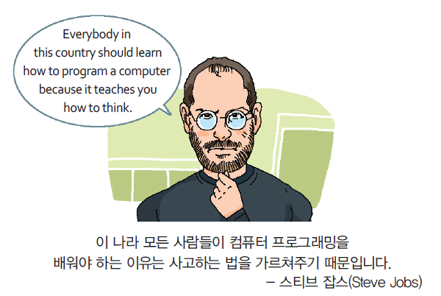
스티브 잡스

Slide 7
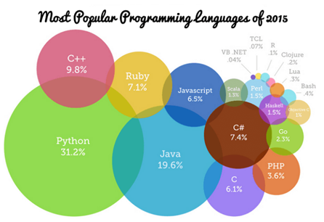
프로그래밍 언어의 종류
많이 사용되는 언어들에는 ’파이썬‘, ’자바‘, ’C’, ‘BASIC’ 들이 있다.

Slide 8
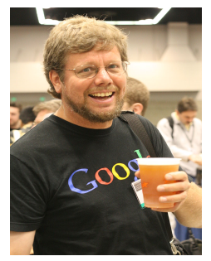
파이썬
1991년에 귀도 반 로섬(Guido van Rossum)이 개발한 대화형 프로그래밍 언어

Slide 9
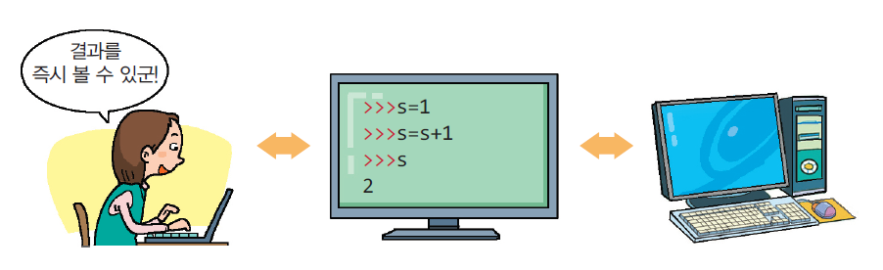
파이썬의 특징
생산성이 뛰어나다.
초보자한테 좋은 언어 – 인터프리터 언어

Slide 10
파이썬의 특징
파이썬은 문법이 쉬워서 코드를 보면 직관적으로 알 수 있는 부분이 많다.
파이썬은 다양한 플랫폼에서 사용
라이브러리가 풍부
애니메이션이나 그래픽을 쉽게 사용
if "사과" in ["딸기", "바나나", "포도", "사과"]:
print("사과가 있습니다")

Slide 11
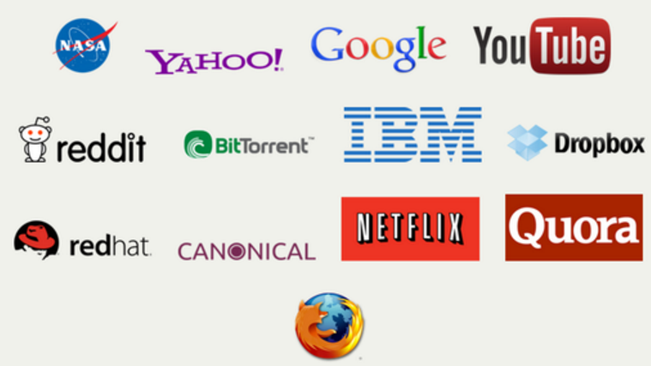
파이썬을 사용하고 있는 기업들

Slide 12
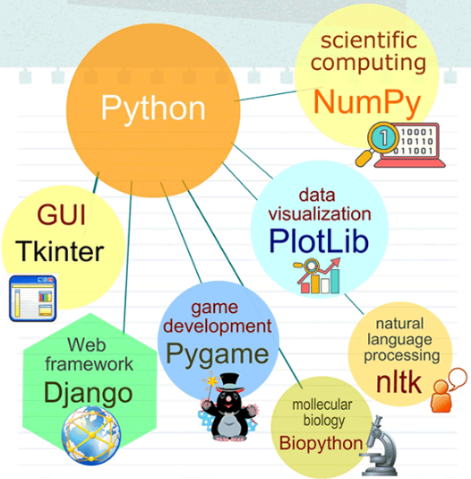
파이썬의 라이브러리

Slide 13
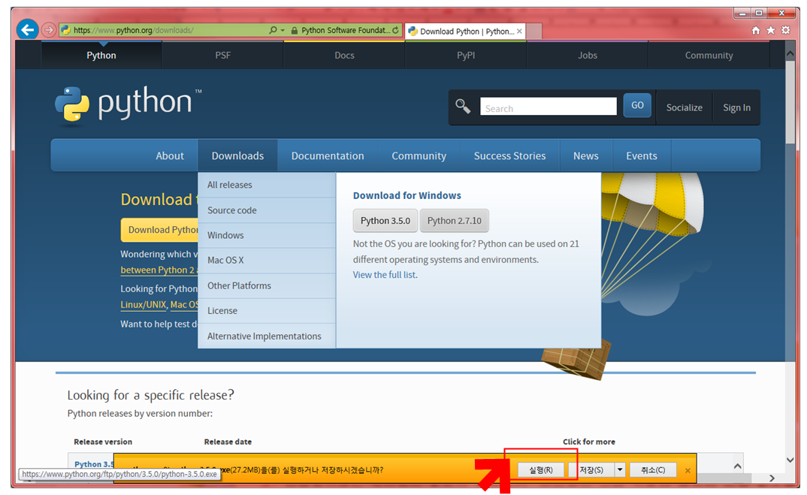
파이썬 설치하기
파이썬을 설치하려면 http://www.python.org/에 접속하여 Download 메뉴에서 "Python 3.5.0"을 선택한다.

Slide 14
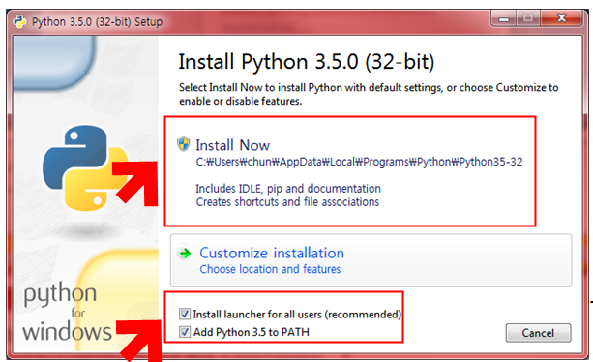
파이썬 설치하기
반드시 다음을 체크할 것!

Slide 15
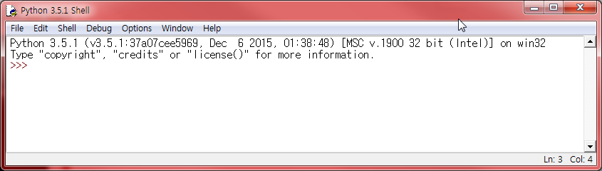
파이썬 시작하기
윈도우의 시작 메뉴에서 "IDLE" 프로그램을 찾아서 실행

Slide 16
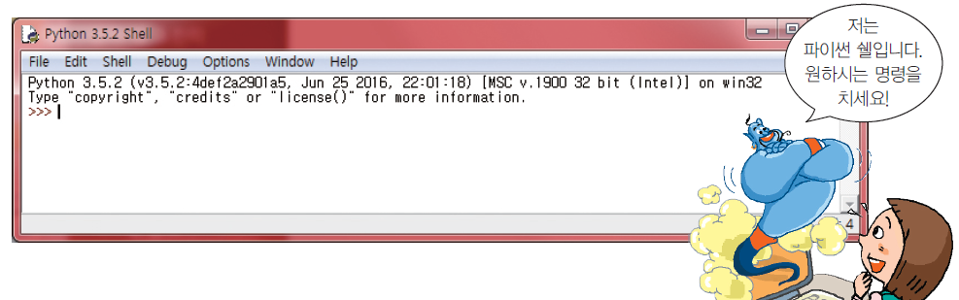
파이썬 쉘
파이썬 쉘에서는 >>> 뒤에 우리가 명령어를 입력하고 엔터키를 누르면 명령어가 실행되고 실행 결과가 화면에 출력된다.

Slide 17
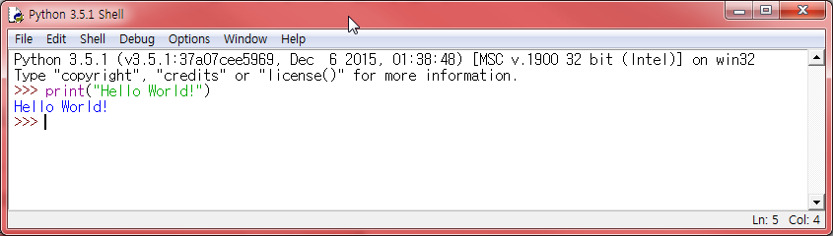
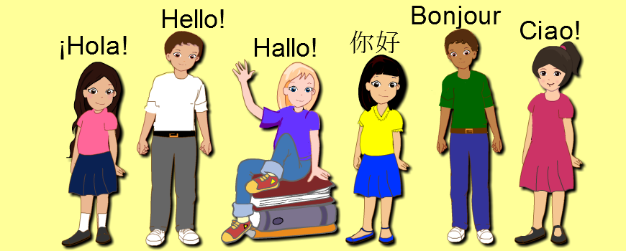
Hello World! 출력하기

Slide 18
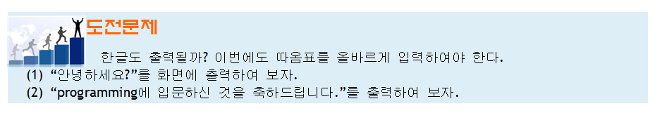
도전문제

Slide 19
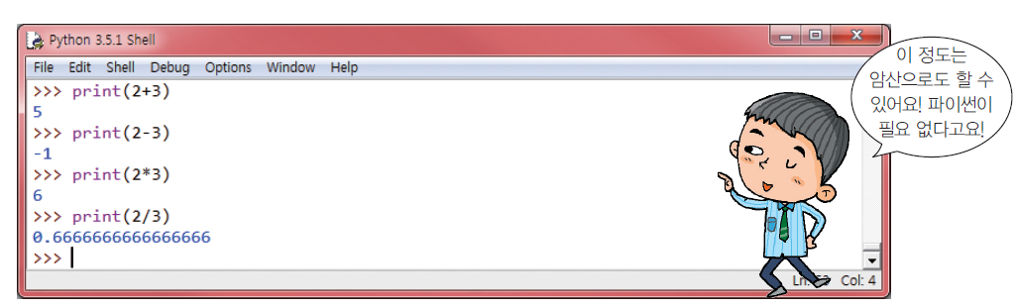

계산하기 #1
Run Python

Slide 20
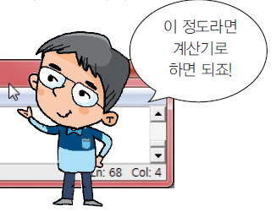
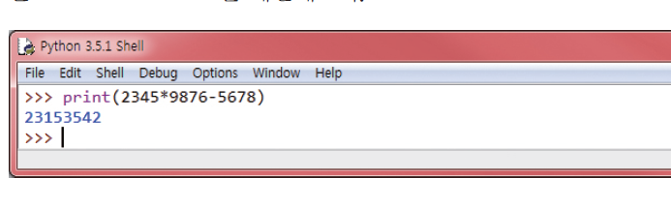
계산하기 #2
Run Python

Slide 21
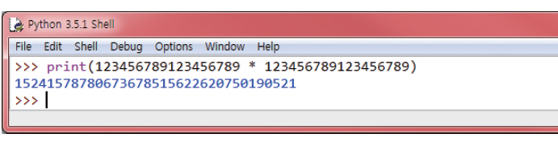
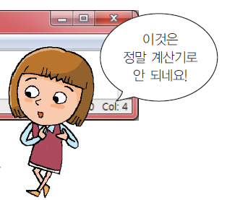
계산하기 #3
Run Python

Slide 22
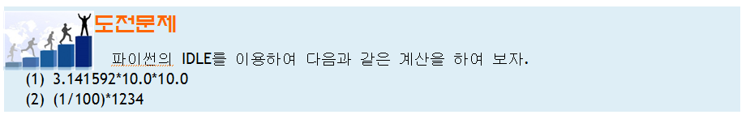
도전문제

Slide 23
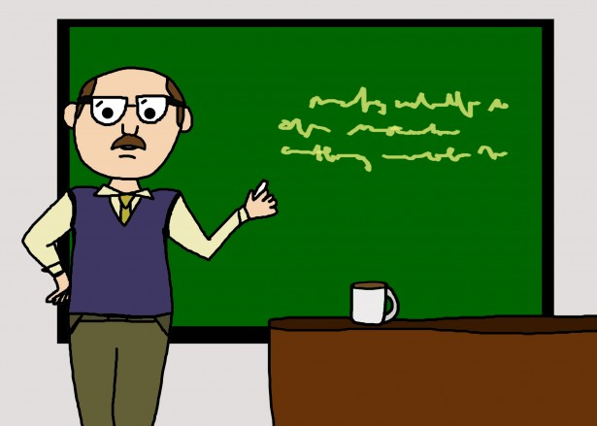

문자열 출력하기
>>> print("강아지" + "고양이")
강아지고양이
>>>
따옴표(“…”)가 붙으면 문자열입니다.
문자열은 어떻게 구별하나요?

Slide 24
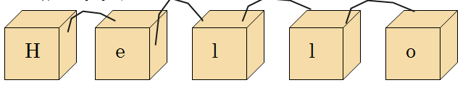
문자열
문자열(string) : 큰따옴표("...")나 작은따옴표('...') 안에 들어 있는 텍스트 데이터
반드시 따옴표가 있어야 한다.
>>> print(Hello World!)
SyntaxError: invalid syntax

Slide 25
print() 함수
여러 개의 값들을 화면에 차례대로 출력할 수 있다.
>>> print("결과값은", 2*7, "입니다.")
결과값은 14 입니다.

Slide 26
문자열과 숫자
>>> print("100" + "200")
100200
>>>
따옴표(“…”)가 붙으면 문자열입니다.
>>> print(100 + 200)
300
>>>

Slide 27
문자열 반복하기
>>> print("반가워요 " * 20)
반가워요 반가워요 반가워요 반가워요 반가워요 반가워요 반가워요 반가워요 반가워요 반가워요 반가워요 반가워요 반가워요 반가워요 반가워요 반가워요 반가워요 반가워요 반가워요 반가워요
>>>
*은 반복을 의미하기도 합니다.

Slide 28
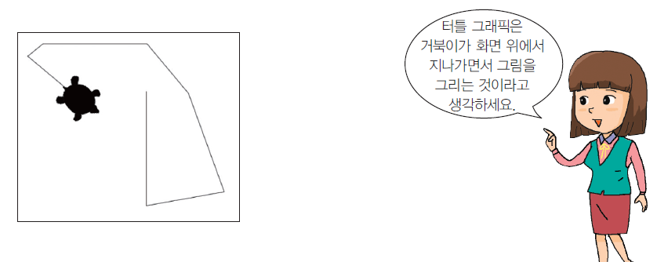
터틀 그래픽
터틀 그래픽은 화면에서 거북이를 이용하여서 그림을 그리는 기능이다.

Slide 29
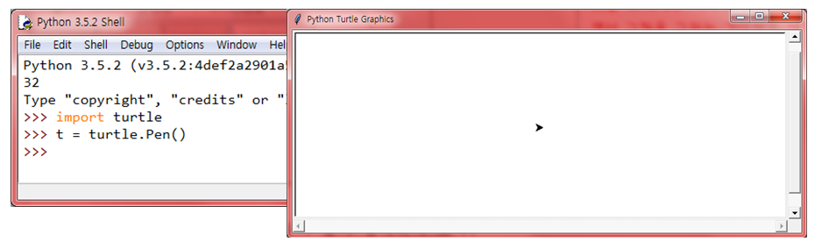
터틀 그래픽 시작
파이썬 쉘에서 다음과 같이 입력하여 보자.

Slide 30
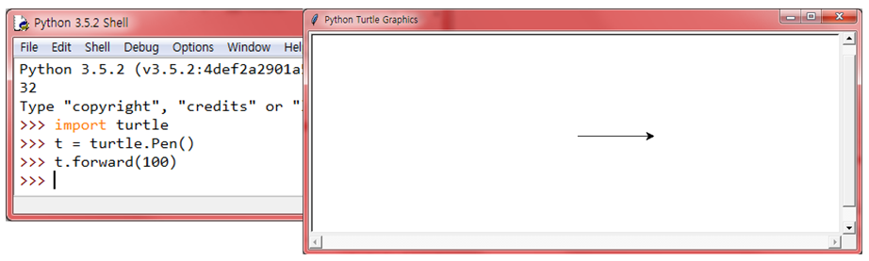
직선 그리기
t.forward(100)

Slide 31
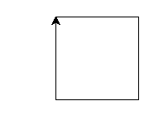
사각형 그리기
>>> import turtle
>>> t = turtle.Pen()
>>> t.forward(100)
>>> t.right(90)
>>> t.forward(100)
>>> t.right(90)
>>> t.forward(100)
>>> t.right(90)
>>> t.forward(100)
Run Python

Slide 32
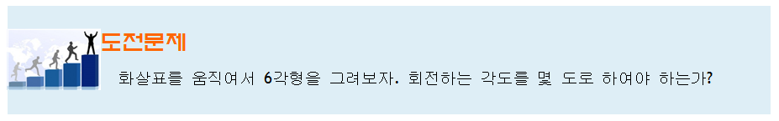
도전문제

Slide 33
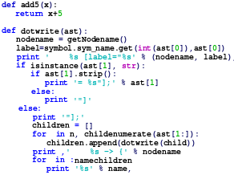

스크립트 모드
코드가 복잡해지면 인터프리트 모드는 번거롭다.
이걸 한 줄씩 입력하라고?

Slide 34
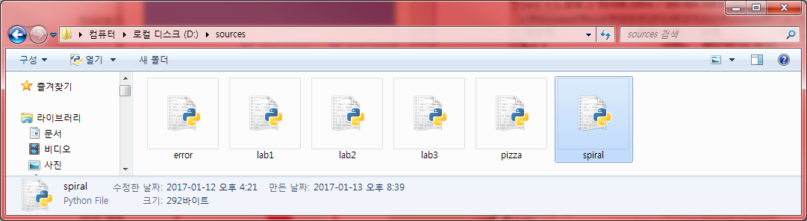
소스 파일 작성하기
텍스트 에디터를 이용하여 명령어들을 파일에 저장한 후에 파일을 읽어서 명령어들을 하나씩 실행하는 방법이 있다. 명령어들이 저장된 파일을 소스 파일(source file)이라고 한다.

Slide 35
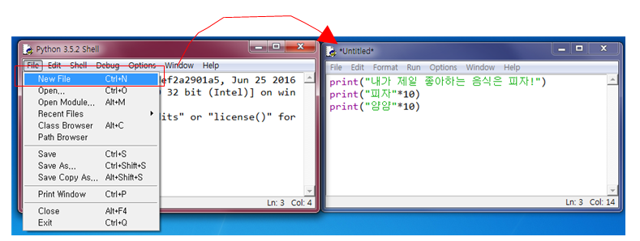
IDLE를 이용한 소스 파일 작성
파이썬 쉘의 메뉴 중에서 [File] -> [New File]을 선택한다.

Slide 36
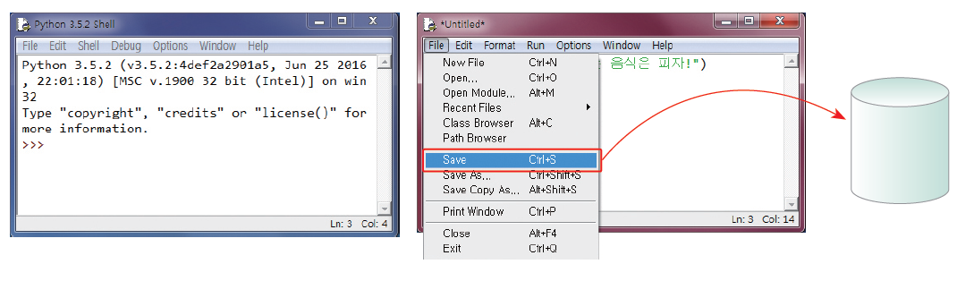
IDLE를 이용한 소스 파일 저장
텍스트 에디터의 [File]->[Save] 메뉴를 선택하여 코드를 파일로 저장한다.

Slide 37
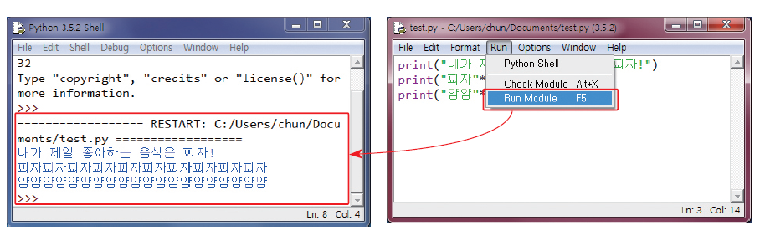
IDLE를 이용한 소스 파일 실행
파이썬 쉘의 메뉴 중에서 메뉴 [Run]->[Run Module]을 선택한다.

Slide 38
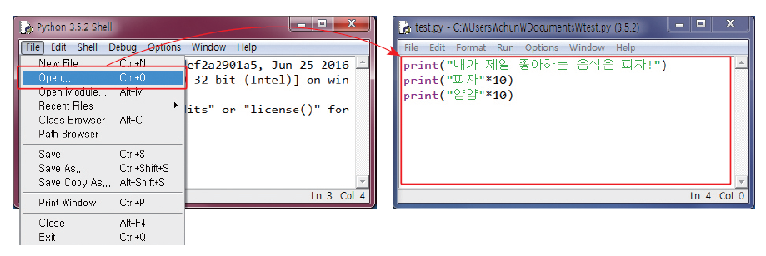
소스 파일 다시 열기
IDLE의 [File]->[Open] 메뉴를 선택한다. 우리가 저장하였던 폴더로 가서 원하는 파일을 선택한다. 텍스트 에디터가 나오고 우리가 입력하였던 소스가 다시 보일 것이다.

Slide 39
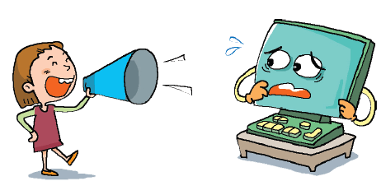
문법적인 오류
>>> pront("Hello World")
SyntaxError: invalid syntax
>>> 1 +
SyntaxError: invalid syntax
>>> 3 +* 2
SyntaxError: invalid syntax

Slide 40
실행시 오류
print("안녕하세요? 파이썬에 오신 것을 환영합니다!")
print("프로그래밍 공부를 즐기셨으면 합니다.")
print("안녕!" + 3)
print("안녕!" * 3)로 수정
=============== RESTART: D:\s.py =========================
안녕하세요? 파이썬에 오신 것을 환영합니다!
프로그래밍 공부를 즐기셨으면 합니다.
Traceback (most recent call last):
File "D:\s.py", line 3, in <module>
print("안녕!" + 3)
TypeError: Can’t convert 'int' object to str implicitly

Slide 41
파이썬으로 무엇을 만들 수 있을까?
아래의 소스를 입력하고 실행해보자.
import turtle
colors = ["red", "purple", "blue", "green", "yellow", "orange" ]
t = turtle.Turtle()
turtle.bgcolor("black")
t.speed(0)
t.width(3)
length = 10
while length < 500:
t.forward(length)
t.pencolor(colors[length%6])
t.right (89)
length += 5
Run Python

Slide 42
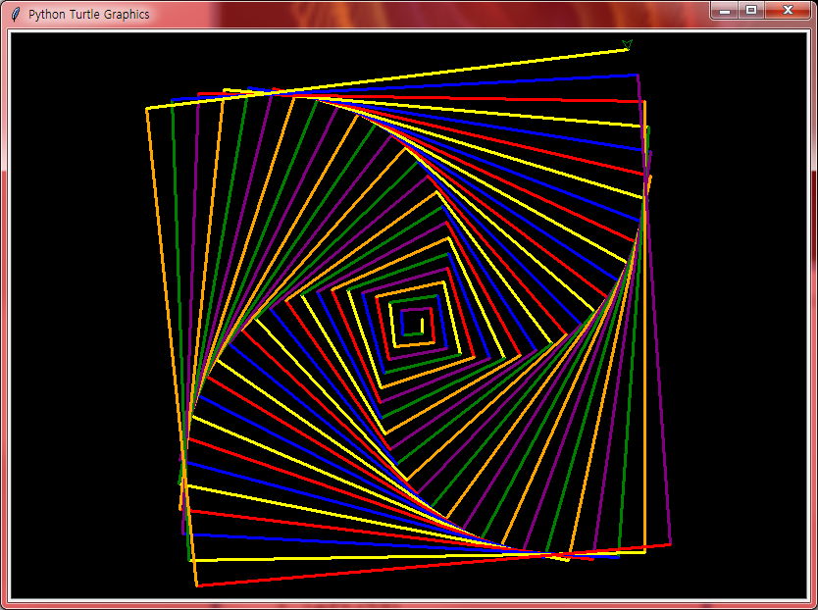
실행 결과는?

Slide 43
Lab: print() 함수 실습
빈칸을 채워본다.
>>> _____________________________
안녕하세요? 여러분
>>> _____________________________
저는 파이썬을 무척 좋아합니다.
>>> _____________________________
9*8은 72 입니다.
>>> _____________________________
안녕히 계세요.

Slide 44
Solution
>>> print("안녕하세요? 여러분")
안녕하세요? 여러분
>>> print("저는 파이썬을 무척 좋아합니다.")
저는 파이썬을 무척 좋아합니다.
>>> print("9*8은", 9*8, "입니다.")
9*8은 72 입니다.
>>> print("안녕히 계세요.")
안녕히 계세요.

Slide 45
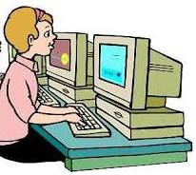
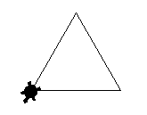
Lab: 터틀 그래픽으로 삼각형을 그려보자
터틀 그래픽을 이용하여 삼각형을 그려보자.
Run Python

Slide 46
Solution
>>> import turtle
>>> t=turtle.Pen()
>>> t.shape("turtle")
>>> t.forward(100)
>>> t.left(120)
>>> t.forward(100)
>>> t.left(120)
>>> t.forward(100)

Slide 47
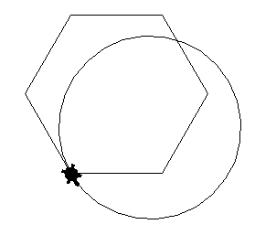
Lab: 터틀 그래픽으로 원, 다각형을 그려보자
터틀 그래픽을 이용하여 원, 다각형을 그려보자.
Run Python

Slide 48
Solution
import turtle
t = turtle.Turtle()
t.shape("turtle")
t.forward(100)
t.left(60)
t.forward(100)
t.left(60)
t.forward(100)
t.left(60)
t.forward(100)
t.left(60)
t.forward(100)
t.left(60)
t.forward(100)
t.circle(100) # 반지름이 100인 원이 그려진다.

Slide 49

이번 장에서 배운 것
프로그램은 컴퓨터에 내리는 명령으로 이루어지는 작업지시서이다.
다양한 종류의 프로그래밍 언어가 있고 파이썬도 프로그래밍 언어의 일종이다.
파이썬은 http://www.python.org 웹사이트에서 다운로드받아서 설치할 수 있다.
IDLE은 파이썬으로 프로그램을 작성하기 위한 개발 환경이다.
파이썬에서 산술 계산을 하는 연산자에는 +, -, *, /가 있다.
print()는 화면에 문자열이나 계산 결과를 출력할 수 있다.
스크립트 모드를 사용하면 코드를 파일에 저장하였다가 한꺼번에 실행할 수 있다.

Slide 50
Q & A

